Slide 1

Verktøy: Lag en endringshistorie
Dette verktøyet gir en ramme for å utvikle klare og overbevisende historier som formidler endring på en effektiv måte.
En endringshistorie forklarer hvorfor endringen haster, hva som skal endres, og hvordan suksess ser ut – og samler ansatte og interessenter rundt en inspirerende visjon for fremtiden.
Fyll ut de trinnvise malene og følg retningslinjene for kommunikasjon for å utvikle en endringshistorie som treffer ansatte og bidrar til å sikre en vellykket endringsprosess.

Slide 2
Trinn 1: Hvorfor skjer dette? (Formål)
Vær åpen og tydelig – kommuniser klart hvorfor endringen er nødvendig. Knytt endringen til utfordringer, muligheter og mål som er viktige.
Grunnen til denne endringen er…

Slide 3
Trinn 2: Hva endres? (Tydelige fakta)
Vær konkret om hva som blir annerledes. Forklar hvordan endringen vil forbedre arbeidet, løse problemer eller skape nye muligheter. Reduser usikkerhet ved å tydeliggjøre hva som ikke vil endre seg.
Det som konkret vil endre seg, er…
Viktige ting som vil forbli uendret, inkluderer…

Slide 4
Trinn 3: Hvordan påvirker dette meg? (Konsekvenser)
Forklar tydelig hvordan enkeltpersoners roller, ansvar eller arbeidsflyt blir påvirket. Ta for deg mulige bekymringer knyttet til merarbeid, usikkerhet eller tap. Balanser dette med fordeler og nye muligheter – hva får de igjen for det?
Hva dette betyr for deg, er…

Slide 5
Trinn 4: Når skjer endringene? (Tidslinje)
Skisser viktige datoer og milepæler. Vær realistisk, og kommuniser eventuelle rom for fleksibilitet der det er relevant. En tydelig tidslinje bidrar til å redusere usikkerhet og gjør det lettere for folk å forberede seg.
Vår tidslinje er…

Slide 6
Trinn 5: Hvordan skal endringene gjennomføres? (Prosess)
Beskriv hvordan endringen skal rulles ut. Hvem leder arbeidet? Hvilken støtte vil bli gitt? Å forstå hvordan endringen gjennomføres, bidrar til å skape tillit til prosessen.
Endringen vil bli gjennomført av…

Slide 7
Trinn 6: Hva må jeg gjøre annerledes? (Nye atferder)
Vær tydelig på hvilke handlinger eller atferder som forventes. Gi veiledning og ressurser som støtter overgangen. Konkretisering av forventninger hjelper folk å tilpasse seg raskere og mer effektivt.
Du vil måtte…

Slide 8
Trinn 7: Hvor kan jeg finne informasjon og engasjere meg? (Engasjement)
Del hvordan ansatte kan få mer informasjon, stille spørsmål eller gi tilbakemeldinger. Oppmuntre til deltakelse – endring lykkes oftere når folk føler seg sett, hørt og involvert.
Vi trenger din støtte for å lykkes med dette, og jeg vil gjerne invitere deg til å…

Slide 9





Kommunikasjonskriterier
Tydelig
Bruk et enkelt språk. Unngå lange tekster og kompliserte faguttrykk.
Faktabasert
Vær konkret og gi informasjon medarbeiderne kan kjenne seg igjen i.
Relevant
Legg vekt på det som betyr noe for medarbeiderne – ikke bare
oppdateringer om prosjektmilepæler.
Passende tidspunkt
Del informasjon når den er mest nyttig. Prioriter det medarbeiderne trenger å
vite akkurat nå.
Empatisk
Endringer kan skape usikkerhet. Anerkjenn bekymringer og skap trygghet ved å fremheve hva som forblir uendret.

Slide 10
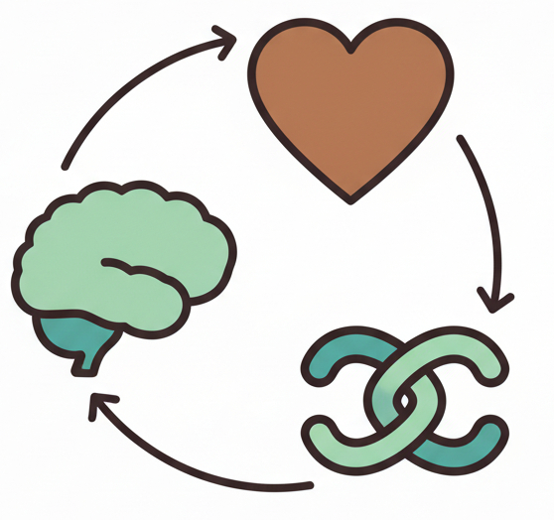



Appeler til hjerte og hode
Mange forklarer behovet for endring med tall og fakta. Det er viktig, men ikke nok. Folk må også føle en tilknytning for å handle. Det betyr å møte bekymringer, vise hvordan endringen påvirker dem, og gi en opplevelse av mening og retning.
For at en endringshistorie skal være virkelig effektiv, bør den kombinere tre nøkkelelementer:
Følelser
Inspirasjon og menneskelig tilknytning som skaper engasjement og handling.
Logikk
Fakta og tall som begrunner endringen og bygger en rasjonell sak.
Mening
En overbevisende visjon som gir endringen et formål folk kan relatere seg til

